Slide 1
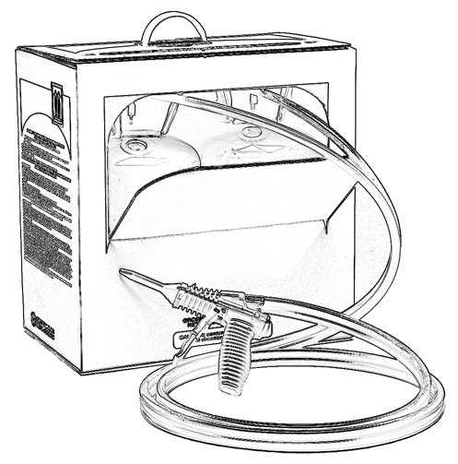
Unidad 4:
Ingredientes del espuma de poliuretano en spray (SPF) de baja presión de dos componentes

Slide 2
Disclaimer
This material was produced under grant number SH-22308-11 from the Occupational Safety and Health Administration, U.S. Department of Labor. It does not necessarily reflect the views or policies of the U.S. Department of Labor, nor does mention of trade names, commercial products, or organizations imply endorsement by the U.S. Government.

Slide 3
Bienvenido a la Unidad 4
En esta unidad, usted aprenderá acerca de:
Ingredientes químicos del espuma de poliuretano en spray (SPF) de baja presión de dos componentes
Propiedades físicas y químicas
Notes:
Narración:
En esta unidad, usted aprenderá acerca de:
Ingredientes químicos del espuma de poliuretano en spray de baja presión de dos componentes
Y propiedades físico-químicas de la SPF

Slide 4
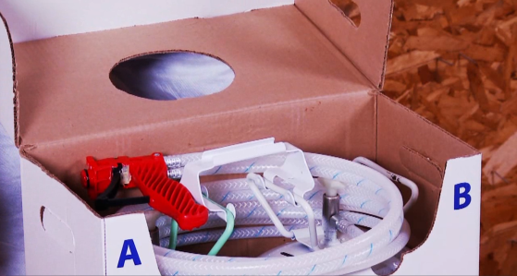
Sistemas de espuma de poliuretano en spray (SPF) de baja presión de dos componentes
Los kits o sistemas de espuma de poliuretano en spray de baja presión de dos componentes contienen un lado-A y un lado-B que se mezclan cuando se rocía.
Notes:
Narración:
El rocío de espuma se hace mezclando dos lotes de químicos. Se venden juntos en lo que se conoce como un “kit” o “sistema” de baja presión.
Un cilindro se llama el lado-A y el segundo se llama el lado-B. Junto con los dos cilindros, el kit o sistema muchas veces incluye instrucciones, una manguera con una boquilla o boquillas rociadoras y equipos de seguridad.

Slide 5
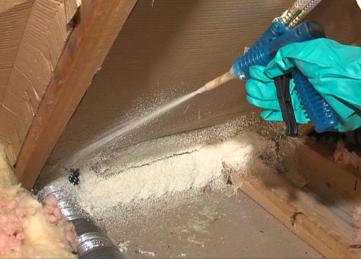
El Lado-A Reacciona con el Lado-B
El lado-A reacciona con el lado-B para formar la espuma de poliuretano.
Notes:
Narración:
El lado-A reacciona con el lado-B para formar la espuma de poliuretano.

Slide 6
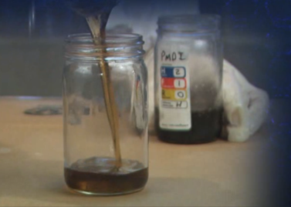
Lado-A (Iso) – Ingredientes químicos
El lado-A o Isocianato (Iso) es:
una mezcla de metil difenil diisocianato (MDI) y difenil metano diisocianato polimérico (pMDI)
comúnmente llamado: “Iso”, “MDI” o “pMDI”
Notes:
Narración:
El lado-A, o Isocianato, es una mezcla de químicos conocida como metil difenil diisiocianato o MDI y MDI polimérico. La relación de MDI y pMDI en el lado-A puede variar entre productos. Lo importante es notar que tanto MDI como pMDI pertenecen a una clase de químicos conocidos como isocianatos.
Muchas veces se refiere al lado-A como Iso, MDI o pMDI debido a su composición química.

Slide 7
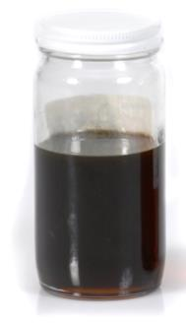
Lado-A (Iso) - Propiedades
Propiedades típicas del lado-A (Iso):
Líquido de color marrón o ámbar a menos que se hayan agregado colorantes
La mayoría de las personas no pueden sentir el olor del lado-A (Iso) a temperatura ambiente
Es reactivo y podría sufrir reacciones químicas con varios químicos, incluida el agua
Notes:
Narración:
El lado-A es típicamente un líquido de color marrón o ámbar a menos que tenga colorantes agregados.
La mayoría de las personas no puede oler el lado-A a temperatura ambiente. Sin embargo, solo porque no se lo puede oler no significa que no sea peligroso.
El lado-A es un químico reactivo y puede sufrir reacciones químicas con varios químicos, incluida el agua. En muchos casos, el MDI derramado sobre una superficie podría reaccionar con la superficie dejando un residuo sólido.

Slide 8
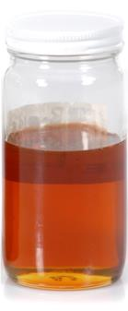
Lado-B – Ingredientes químicos
El lado-B o mezcla de polioles:
Es una mezcla de varios químicos, siendo el ingrediente principal un químico llamado poliol
Contiene aditivos para brindarle ciertas características a la espuma:
catalizadores, agentes de soplado, retardadores de llamas y surfactantes
Notes:
Narración:
El lado-B o mezcla de polioles es una mezcla de varios químicos diferentes, siendo el ingrediente principal un químico llamado poliol.
El lado-B contiene aditivos que tienen roles específicos en la reacción o que le dan características importantes a la espuma.
Éstos incluyen catalizadores, agentes de soplado, retardadores de llamas y surfactantes. Se habla de estos ingredientes en más detalle en las siguientes diapositivas.

Slide 9
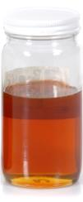
Ingredientes del lado-B - Catalizador
El Catalizador afecta cuán rápido el lado-A (Iso) y el lado-B reaccionan.
Algunas personas pueden sentir un olor parecido al amoníaco o al pescado al ser expuestos a catalizadores.
Notes:
Narración:
El Catalizador afecta cuán rápido reaccionan el lado-A y lado-B.
Dependiendo de la formulación, algunas personas pueden sentir un olor parecido al amoníaco o a pescado cuando es expuesta a los catalizadores.

Slide 10
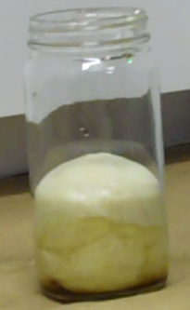
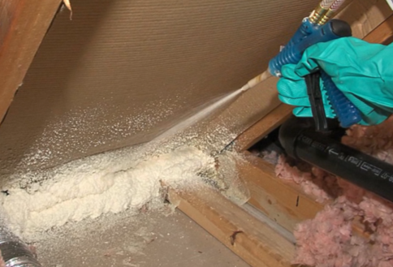
Ingredientes del lado-B - Agente de soplado
El Agente de soplado hace que la espuma se expanda formando pequeñas burbujas, o células, en la espuma.
Notes:
Narración:
El agente de soplado en el lado-B hace que la espuma se expanda haciendo pequeñas burbujas, o células, en la espuma.

Slide 11
Ingredientes del lado-B – Retardador de llamas
Los retardadores de llamas afectan cuánto resiste la combustión la espuma terminada y completamente reaccionada.
Notes:
Narración:
Los retardadores de llamas en el lado-B afectan cuánto resiste la combustión la espuma completamente reaccionada.

Slide 12
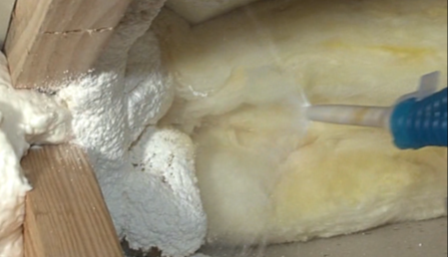
Ingredientes lado-B – Surfactante
Los surfactantes ayudan a formar a las células de la espuma y a estabilizar la estructura celular.
Notes:
Narración:
Y los surfactantes ayudan a formar las células de la espuma y a estabilizar la estructura de la célula.

Slide 13
Lado-B – Propiedades
Propiedades del lado-B o mezcla de polioles:
El color va de color blanco lechoso a ámbar o marrón oscuro a menos que tenga colorantes agregados
Tiene un leve olor parecido al amoníaco
Notes:
Narración:
El lado-B o mezcla de polioles puede ser de color blanco lechoso a ámbar o marrón oscuro, a menos que tenga colorantes.
El lado-B puede tener un leve olor parecido al amoníaco.

Slide 14
Unidad 4 Resumen
En esta unidad, usted aprendió sobre:
Ingredientes químicos de la espuma de poliuretano en spray (SPF) de baja presión de dos componentes
Propiedades físicas y químicas de la SPF
Notes:
Narración:
En esta unidad, usted aprendió sobre:
Ingredientes químicos del espuma de poliuretano en spray de baja presión de dos componentes
Y las propiedades físico-químicas del SPF

Slide 15
Unidad 4 Repaso
Del conocimiento
a la
acción
Notes:
Narración:
Ahora es tiempo de poner sus conocimientos en acción.

Slide 16
Unidad 4: P1 Revisión
Los kits o sistemas SPF de baja presión de dos componentes contienen _________ que se mezclan para formar espuma cuando se rocía.
agua y adhesivos
químicos de lado-A y lado-B
alcohol y catalizadores
ninguno de los anteriores
Notes:
Los kits o sistemas SPF de baja presión de dos componentes contienen _________ que se mezclan para formar espuma cuando se rocía.
agua y adhesivos
químicos de lado-A y lado-B
alcohol y catalizadores
ninguno de los anteriores

Slide 17
Unidad 4: P1 Revisión
Los kits o sistemas SPF de baja presión de dos componentes contienen _________ que se mezclan para formar espuma cuando se rocía.
agua y adhesivos
químicos de lado-A y lado-B
alcohol y catalizadores
ninguno de los anteriores
Notes:
La respuesta correcta es B. Los kits o sistemas SPF de baja presión de dos componentes contienen químicos de lado-A y lado-B que se mezclan para formar espuma cuando se rocían.

Slide 18
Unidad 4: P2 Revisión
El lado-A (Iso) de la SPF contiene _____.
etanol
polvo de espuma de poliuretano
un químico comúnmente conocido como “MDI”
una mezcla de polioles
Notes:
El lado-A (Iso) de la SPF contiene _____.
etanol
polvo de espuma de poliuretano
un químico comúnmente conocido como “MDI”
una mezcla de polioles

Slide 19
Unidad 4: P2 Revisión
El lado-A (Iso) de la SPF contiene _____.
etanol
polvo de espuma de poliuretano
un químico comúnmente conocido como “MDI”
una mezcla de polioles
Notes:
La respuesta correcta es C. El lado-A (Iso) de la SPF contiene un químico comúnmente conocido como “MDI”.

Slide 20
Unidad 4: P3 Revisión
¿Cuál de los siguientes no está incluido en el lado-B del SPF de baja presión de dos componentes?
retardador de llamas
surfactante
isocianato
poliol
Notes:
¿Cuál de los siguientes no está incluido en el “lado-B” de la espuma de poliuretano en spray?
retardador de llamas
surfactante
isocianato
poliol

Slide 21
Unidad 4: P3 Revisión
¿Cuál de los siguientes no está incluido en el lado-B de la SPF de baja presión de dos componentes?
retardador de llamas
surfactante
isocianato
poliol
Notes:
La respuesta correcta es C. El isocianato no está incluido en el lado-B de la espuma de poliuretano en spray.

Slide 22
Unidad 4 Completada
Continuar a la Unidad 5
Volver al Menú Principal
Notes:
Narración:
Usted ha completado la Unidad 4.

